Slide 1
НАСТАВНИЧЕСТВО - КАК ОДИН ИЗ ИНСТРУМЕНТОВ ПОВЫШЕНИЯ ПРОИЗВОДИТЕЛЬНОСТИ ТРУДА И СНИЖЕНИЯ ПОТЕРЬ
Конкурс «Лучшие практики наставничества в Республике Татарстан по итогам 2022 года
Номинация: «Прорывные технологии повышения производительности труда»

Slide 2
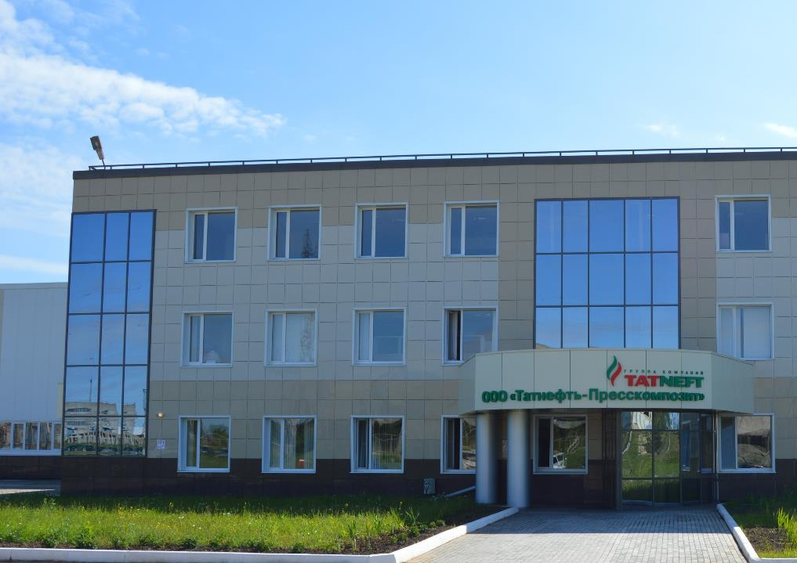
О КОМПАНИИ
О компании
ПАО «ТАТНЕФТЬ»
входит в группу компаний
ГОД ОСНОВАНИЯ
2011
ПЕРСОНАЛ
более 700 человек
СОЗНАТЕЛЬНЫЙ,
ЭКОЛОГИЧЕСКИ ОТВЕТСТВЕННЫЙ БИЗНЕС,
основанный на целях устойчивого развития
Видео о предприятии

Slide 3
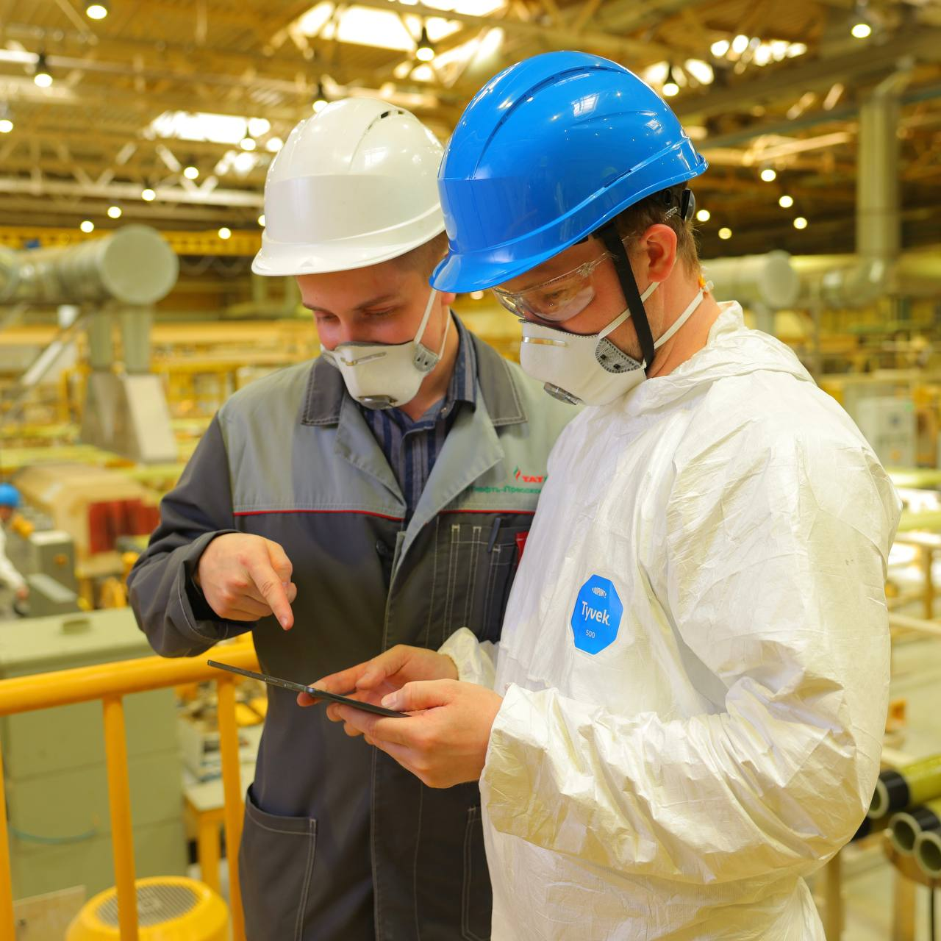
НАПРАВЛЕНИЯ ДЕЯТЕЛЬНОСТИ
Наша компания «Татнефть-Пресскомпозит» всецело стремится
удовлетворять запросы наших клиентов на качественные изделия
из современных композиционных материалов.
Выпускаемая композитная продукция на основе стекловолокна:
трубы
кабеленесущие системы
профили
SMC и BMC компаунды
готовые конструкции и МАФы
ПРИМЕНЕНИЕ
Композитные изделия чаще востребованы на производствах, где используются кислоты, щелочи и другие агрессивные химикаты, а также в условиях морского климата.

Slide 4
НОМЕНКЛАТУРА
в части производства стеклопластиковых труб
Производство стеклопластиковых труб
Производство стеклопластиковых профилей

Slide 5
В презентации применяются следующие сокращения:
Проект ФЦК – проект в рамках соглашения №105/16 от 29.04.2021, заключенного между ТНПК и ФЦК в целях реализации национального проекта «Производительность труда», федерального и регионального проектов «Адресная поддержка повышения производительности труда на предприятиях»,
СПТ – стеклопластиковые трубы,
ТНПК - Общество с ограниченной ответственностью «Татнефть-Пресскомпозит»,
ФЦК – Автономная некоммерческая организация «Федеральный центр компетенций в сфере производительности труда»,
ЦПСТ - цех по производству стеклопластиковых труб.

Slide 6
Этапы внедрения проекта ФЦК в ТНПК
Старт внедрения ТРМ
1 производственный участок
Был разработан
план мероприятий
и начато их внедрение.
Однако внедрение было
приостановлено перед запуском
проекта с ФЦК
Пилотный проект
Проект ФЦК
Документация
между ТНПК и ФЦК:
2 производственных участка, 4 офисных процесса
Соглашение 105/16
от 29.04.2021
Проекты в соответствии с планом
по охвату потоков
Проект ФЦК
Акт начала мероприятий
от 21.06.2022
Приказ ТНПК № 63/101 от 23.02.2023
1 ЭТАП
2 ЭТАП
декабрь 2021 г.
март 2023 г.
декабрь 2024 г.
21.06.2022 г.

Slide 7
Количество работников в ТНПК
Старт внедрения ТРМ
Пилотный проект
Проекты в соответствии с планом
по охвату потоков
Проект ФЦК
Проект ФЦК
ТНПК г.Елабуга:
ТНПК г.Елабуга:
ТНПК г.Елабуга:
ТНПК г.Елабуга:
341 человек
344 человек
588 человек
915 человек
Подразделения ТНПК:
г.Бавлы:
г.Бавлы:
227 человек
227 человек
г.Нижнекамск:
27 человек
По состоянию на 01.12.21
По состоянию на 01.07.22
По состоянию на 01.05.23
План на 01.12.24
декабрь 2021 г.
март 2023 г.
декабрь 2023 г.
декабрь 2024 г.
21.06.2022 г.

Slide 8
Проблемы и потребности:
1) требуется снижение потерь в ТНПК (г.Елабуга) (снижение простоев оборудования по причине не квалификации персонала)
2) после строительства новых площадок в г. Бавлы и в г. Елабуга и существенное увеличение численности завода необходимо передать опыт и знания новым работникам, а также помочь им достичь необходимого уровня навыков
3) отсутствие учебных заведений, обучающих по профессии «изготовитель СПИ намоткой»
Причина:
запланировано расширение производства как по количеству УЖЕ производимой продукции, так и расширение ассортимента выпускаемой продукции, в т.ч. строительство новых площадок для производства новых видов продукции

Slide 9
наставничество
преимущества
недостатки
Мотивация и удовлетворенность работников.
Развитие потенциала работников.
Передача ценных знаний, опыта и навыков.
Повышение производительности и результатов работы.
Создание позитивной организационной культуры.
Улучшение уровня коммуникации.
Развитие лидерских качеств у наставников.
Снижение степени ошибок и не результативности.
Повышение привлекательности компании для талантливых работников.
Улучшение адаптации новых работников.
Сокращение времени обучения и внедрения в работу.
Содействие росту и развитию организации.
Затраты времени и ресурсов на организацию и проведение наставнических программ.
Возможность несовместимости характеров и методов работы между наставником и учеником.
Ограниченность наставником временем для активного участия и поддержки.
Риск передачи неправильных или устаревших знаний и методов работы.
Ограниченность вариативности и индивидуализации обучения в сравнении с формальными курсами и тренингами.
Недопонимание в случае отсутствия ясной структуры и целей программы.
Риск неравномерного распределения наставнической поддержки между работниками.

Slide 10
Итоги
Были оценены преимущества и недостатки наставничества перед внедрением. Было принято решение о внедрении системы наставничества с учетом минимизации потенциальных недостатков системы.
Необходимо было снизить простои по причине НЕдостаточной квалификации персонала. Контроль по простоям в ТНПК (г. Елабуга) внедрён. Однако ситуация усугублялась тем, что отсутствуют учебные заведения, обучающие по профессии «изготовитель СПИ». Соответственно были внедрены мероприятия по наставничеству для развития работников на предприятии.
Были внедрены мероприятия указанные далее в презентации. Также поэтапно введена в работу (рассылки, визуализация и пр.) документация для информирования работников (см.в разделе тренеров).
Мероприятия по наставничеству позволили удержать на достойном уровне и так низкий уровень брака на ЦПСТ. По итогам 2022 года произошло снижение уровня брака по сравнению с предыдущим годом и составило 0,2% пункта (с 1.3 до 1.1%).

Slide 11
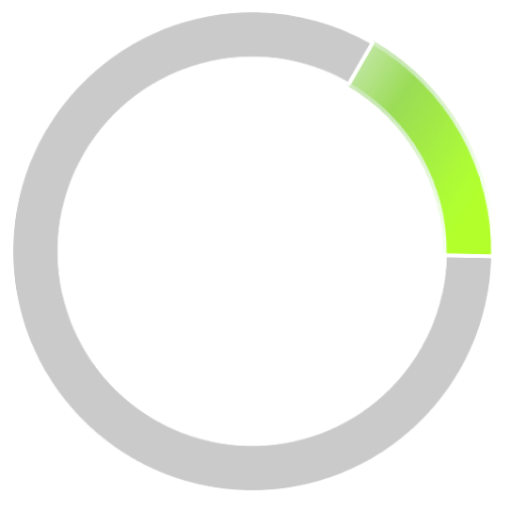
Внешние рекламации ЦПСТ
Рекламации связанные с качеством выпускаемой продукции ООО «Татнефть-Пресскомпозит» за
2022 г. не поступали!
Причины дефектов по рекламациям поступившим в 2021 году
17%
Не технологичное соединение резьбы 8RD шлифованного ниппеля с раструбом без формовочной пасты
Цель - факт
2021г.
2022г.
83%
2шт. – 2шт.
2шт. – 0шт.
Несоответствие толщины стенки изделия после доработки

Slide 12
Внутренняя дефектность ЦПСТ
Цель - факт
2021г.
2022г.
1% - 1,3%
1% - 1,1%
По итогам 2022 года снижение уровня брака составило 0,2% пункта, что составило
2 059,3 тыс. руб. дополнительной выручки.
Топ дефектов был определен и определены причины по браку продукции 2022 г.

Slide 13
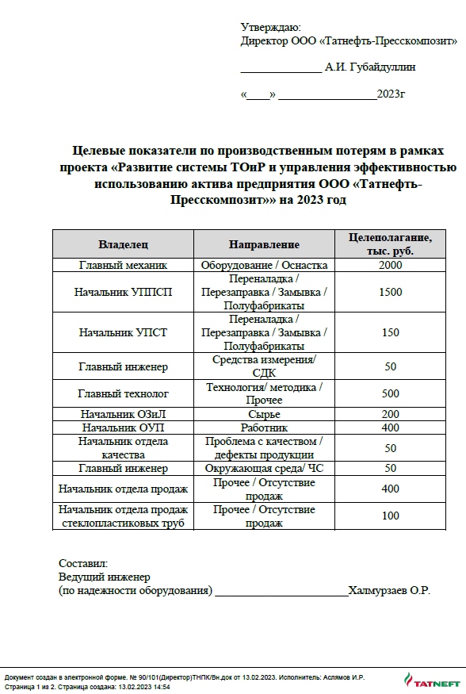
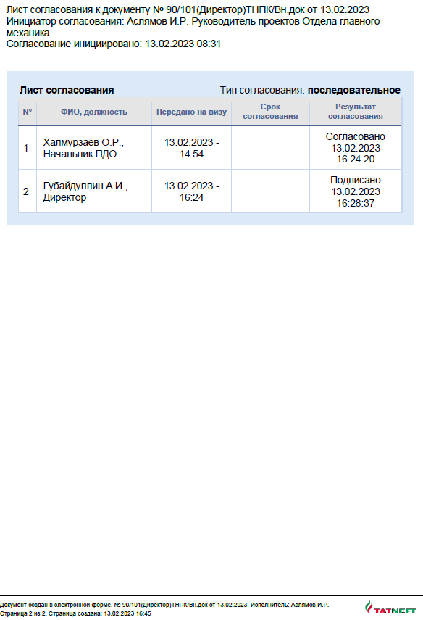
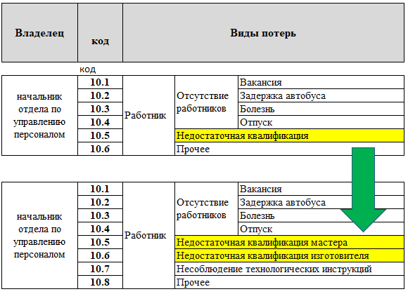
Итоги
5) На основе ежедневного мониторинга потерь были внесены изменения в классификатор простоев с более детальной градацией причин в части квалификации работника. Также было выявлено, что не только наставничество необходимо организовать для развития работников, но и необходимо развитие управленческих навыков среди мастеров. Был разработан регламент Рег УП.05-03 «Управление системой мотивации и развития мастеров».
Коммерческая тайна
Коммерческая тайна

Slide 14
Итоги
6) После проведенных мероприятий по наставничеству 5 месяцев (с января по май 2023 г.) простои по проблеме квалификации уменьшились на 71%.
За 5 месяцев 2022г.: БЫЛО = 757 тыс.руб. За 5 месяцев 2023г. Стало = 218 тыс.руб.
Превышений максимально допустимого показателя по причине недостаточной квалификации за период январь-май 2023г. НЕ было.

Slide 15
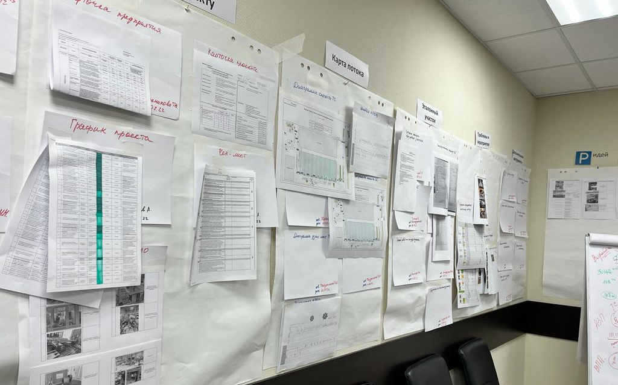
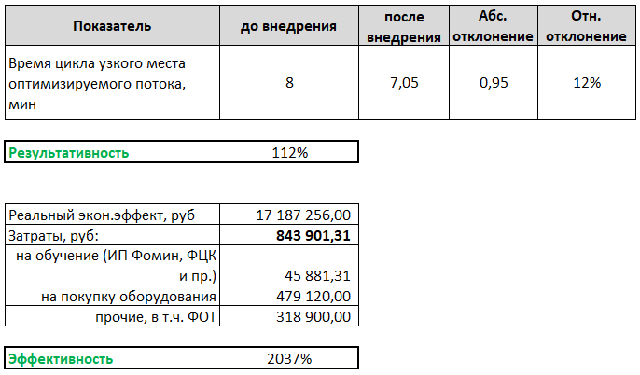
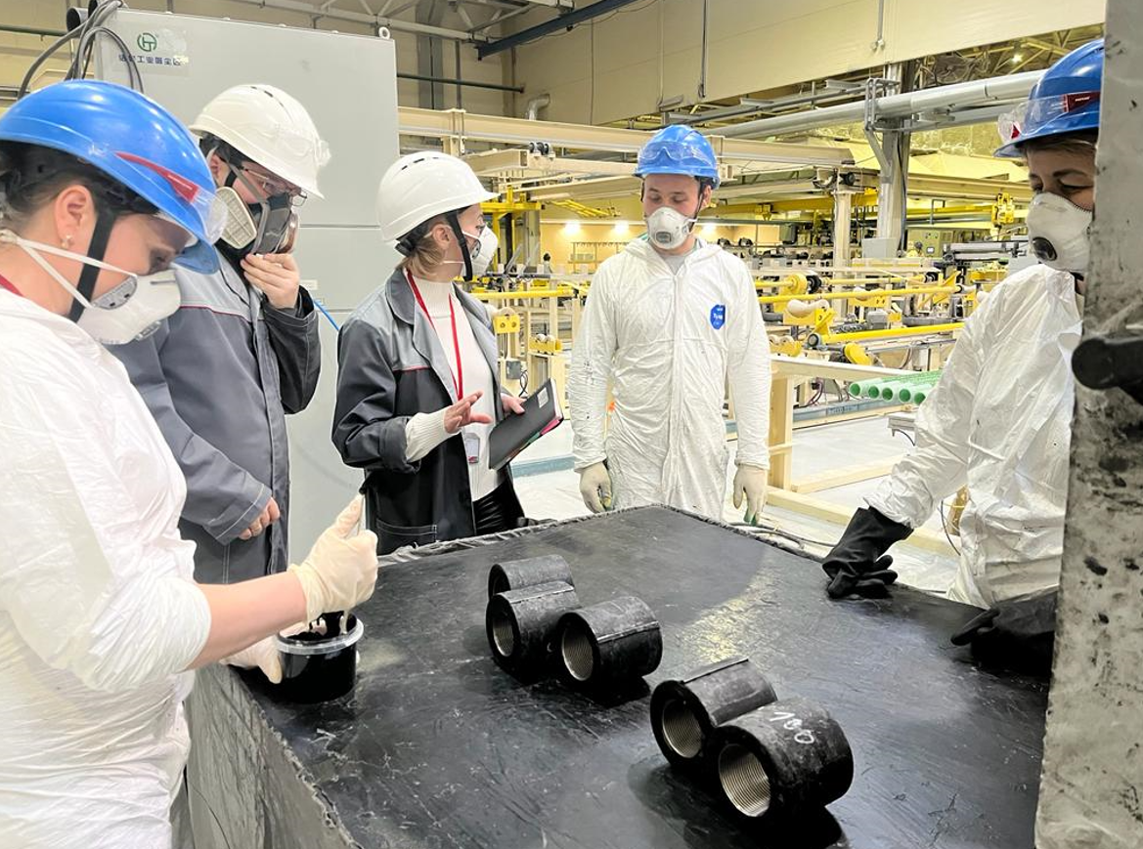
Расчет
результативности и эффективности

Slide 16
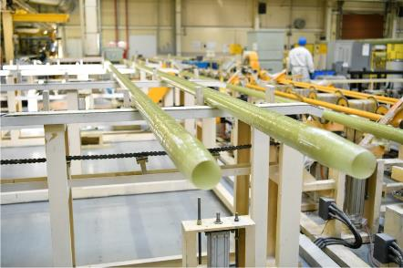
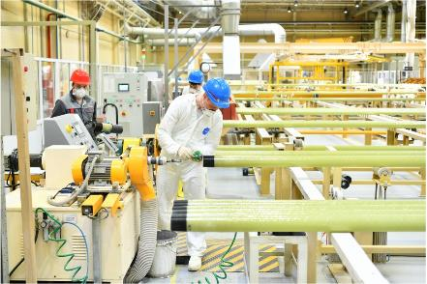
ПИЛОТНЫЙ ПРОЕКТ 1 ЭТАП
Работник – это зеркало. Показывает в работе то, что в них вкладываешь

Slide 17
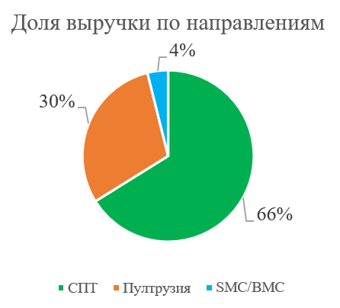
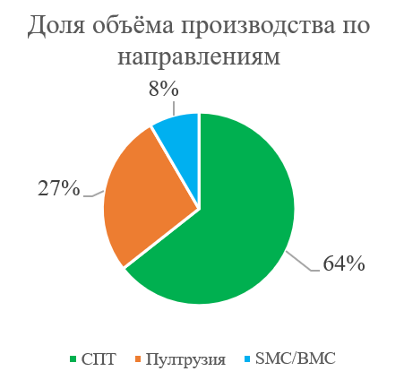
Выбран пилотный поток –
Цех по производству стеклопластиковых труб (СПТ)
Причины выбора:
Большая доля выручки. Доля выручки по стеклопластиковым трубам составляет 66% от всей выручки ТНПК.
Недостаток мощности. Необходимо повышение производительности по трубам для увеличения объема производства ключевому заказчику (подтверждена потребность заказчиком до 2030 года, превышающая возможность ТНПК при существующем уровне производительности).
Низкая эффективность работы оборудования.
Можно применить все методики ФЦК

Slide 18
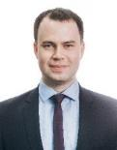
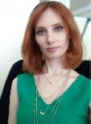
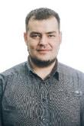
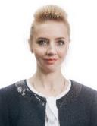
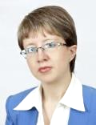
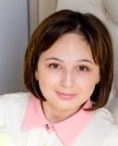
Команда пилотного проекта
Лидеры направлений
Губайдуллин Азат Ильдусович
Мельникова Татьяна Викторовна
Магафуров Айрат Равкатович
Ходакова Наталья Николаевна
Белосвет Татьяна Юрьевна
Ибрагимова Динара Мидхатевна
Руководитель Программы
Лидер направления «Декомпозиция целей»
Лидер направления «Оптимизация потоков»
Лидер направления «Обучение»
Лидер направления «Управление изменениями»
Администратор Программы
Notes:
Руководитель программы озвучивает состав Рабочей группы.
Представляет (напоминает) экспертов ФЦК/РЦК, которые работали с группой на протяжении прошедших 3х месяцев.
Все участники при представлении встают на своих местах.

Slide 19
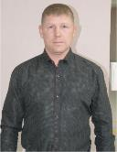
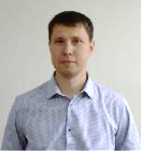
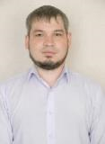
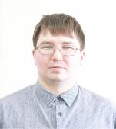
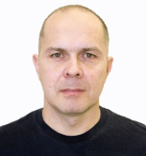
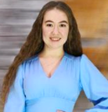
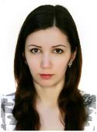
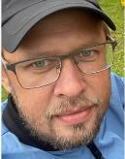
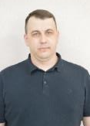
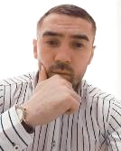
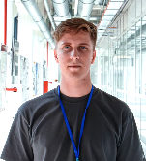
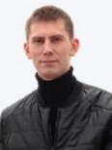
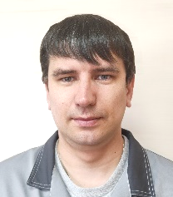
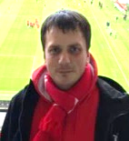
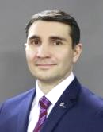
Команда пилотного проекта
Тихонов Алексей Николаевич
Данилов Дмитрий Иванович
Алексеев Вадим Александрович
Чекорин Евгений Юрьевич
Файзуллин Алмаз Ринатович
Халмурзаев Олег Рустамович
Гаффанова Ляйсан Наилевна
Ильязова Лилия Рафитовна
Мирсаидов Ленар Наилевич
Начальник ЦПСТ
Главный технолог
Заместитель директора по производству
Начальник отдела складского хозяйства
Начальник отдела ИТ
Руководитель группы по планированию производства
Специалист по персоналу
Ведущий экономист
Начальник участка упаковки ГП
Смирнов
Олег
Петрович
Файзрахманов Ильназ Мирфаязович
Шабалин Вячеслав Анатольевич
Антонов Дмитрий Олегович
Сарсадских Павел Васильевич
Ягфаров Руслан Фасихович
Магсумов Ильдар Саитянович
Ведущий инженер-технолог
Ведущий инженер-технолог
Заместитель начальника отдела главного технолога
Заместитель главного механика
Руководитель группы по АСУ ТП и КИПиА
Ведущий инженер по качеству
Начальник отдела качества
Notes:
Руководитель программы озвучивает состав Рабочей группы.
Представляет (напоминает) экспертов ФЦК/РЦК, которые работали с группой на протяжении прошедших 3х месяцев.
Все участники при представлении встают на своих местах.

Slide 20
Этапы внедрения наставничества
1 производственный участок
2 производственных участка, 4 офисных процесса
Пилотный проект
Проекты в соответствии с планом
по охвату потоков
Проект ФЦК
Проект ФЦК
Тиражирование
на новых
производственных
площадках ТНПК
Обучение ФЦК:
Обучение рабочей группы
Обучение тренеров
Обучение работников предприятия (в рамках одного производственного участка)
Обучение ТНПК:
Обучение TWI (внешний поставщик услуг)
Обучение работников ТНПК внутренними тренерами (с расширенным количеством тем)
Обучение TWI (внешний поставщик услуг)
Обучение работников ТНПК внутренними тренерами (с расширенным количеством тем)
Визуализация на информационных стендах и т.д.
Рассмотрение кайдзен-предложений
Информационные рассылки и визуализация информации (на информационных стендах и пр.)
Информационная рассылка «Минутка ИСМ» (см.в разделе про тренеров)
Рассмотрение кайдзен-предложений
Золотой фонд (см.в разделе мотивация)
Система мотивации и развития мастера
1 этап
2 этап
3 этап
Красный текст – отлично от проекта ФЦК

Slide 21
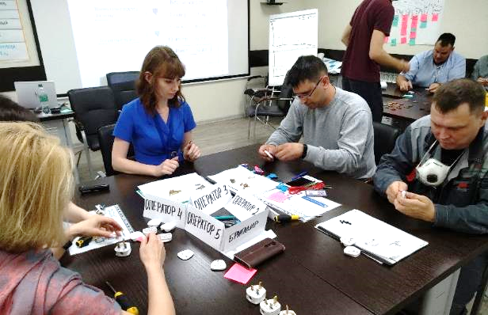
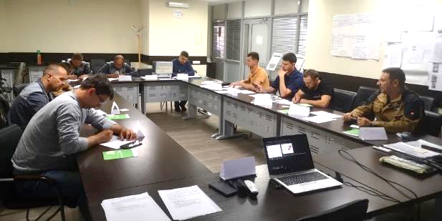
Члены рабочей группы в июне и июле 2022 года прошли обучение по программам:
«Основы бережливого производства»
«Реализация проектов по улучшению»
«Картирование»
«Производственный анализ»
«5С на производстве»
«Стандартизированная работа»
«Быстрая переналадка (SMED)»
«Автономное обслуживание»
Notes:
Руководитель программы перечисляет пройденные в ФЦК программы обучения. Сколько работников обучено.

Slide 22
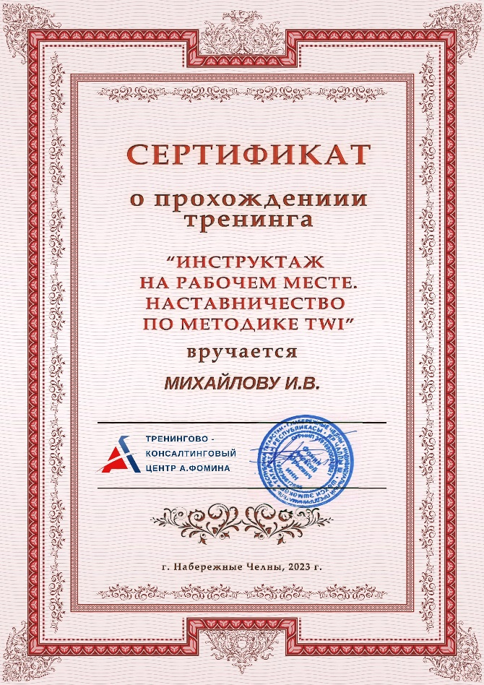
Матрица компетенций
Реализованные мероприятия:
актуализированы критерии оценки компетенций работников участка в матрицах компетенций;
определены наставники;
наставники обучены методике TWI;

Slide 23
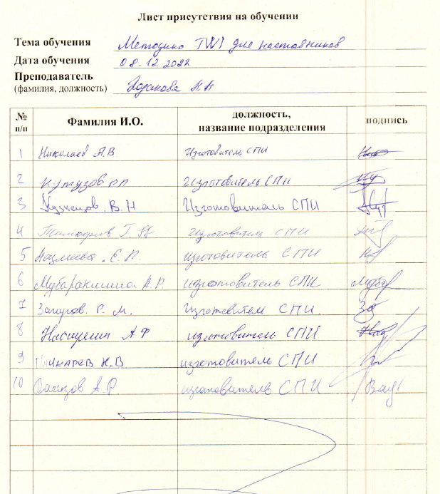
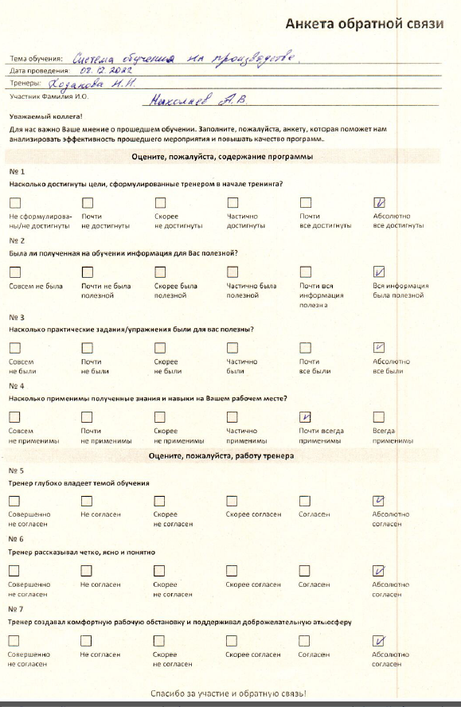
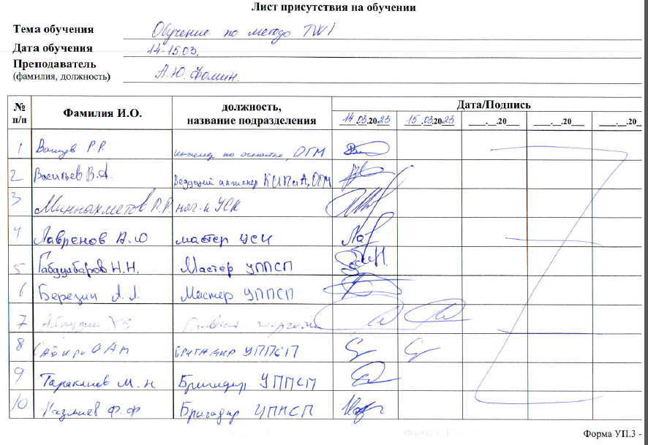
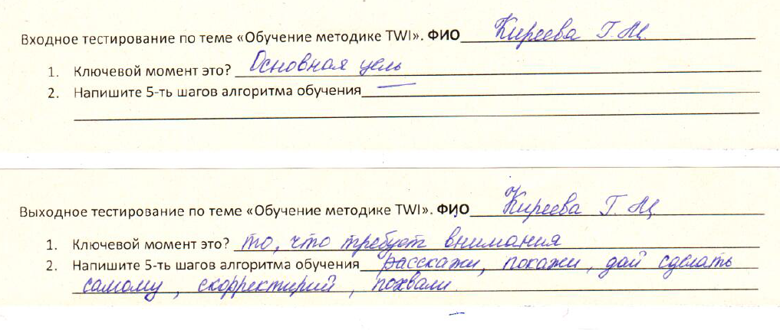
Обучение по TWI
Notes:
Руководитель программы перечисляет пройденные в ФЦК программы обучения. Сколько работников обучено.

Slide 24
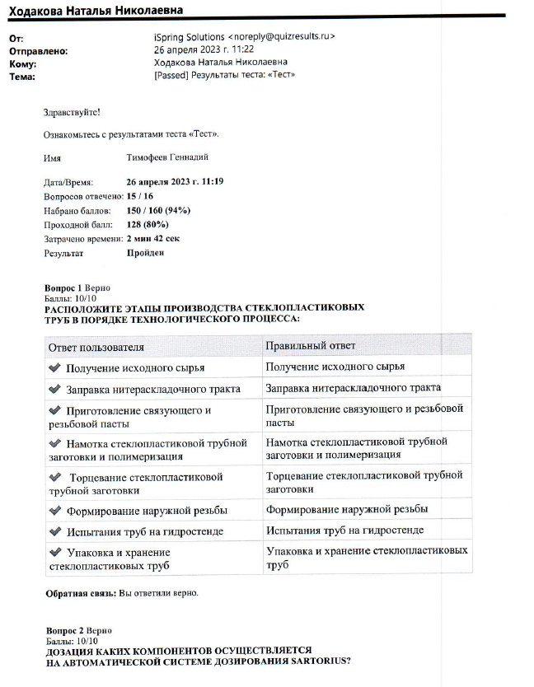
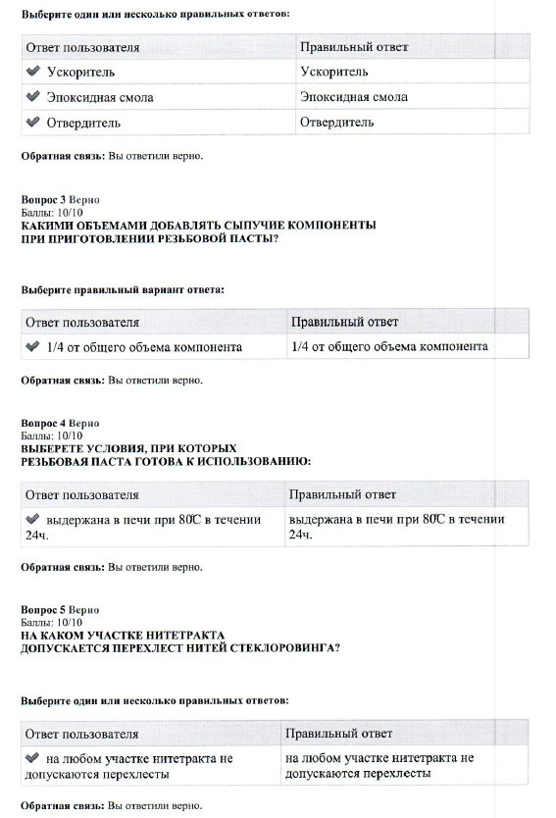
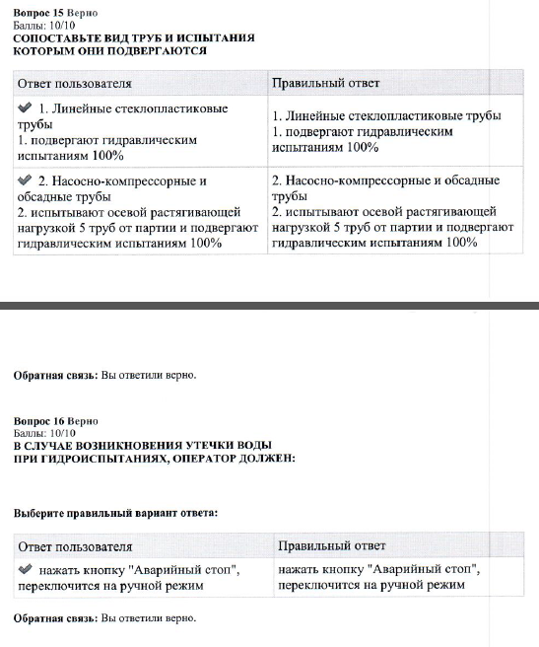
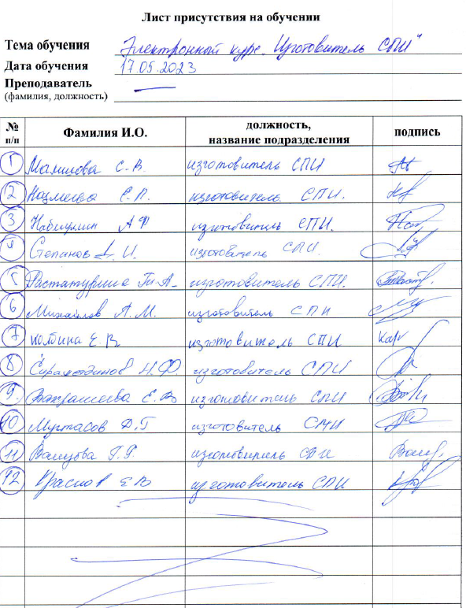
Пример тестирования
Notes:
Руководитель программы перечисляет пройденные в ФЦК программы обучения. Сколько работников обучено.

Slide 25
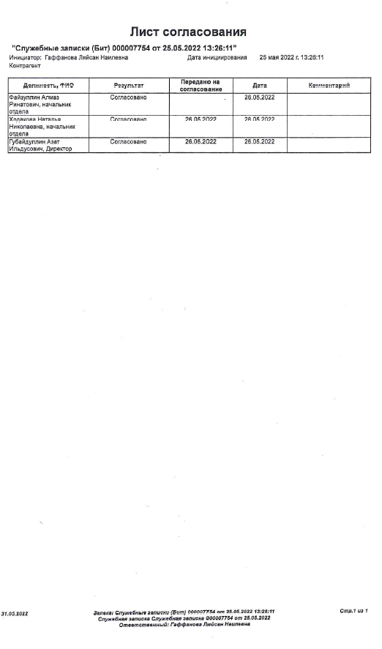
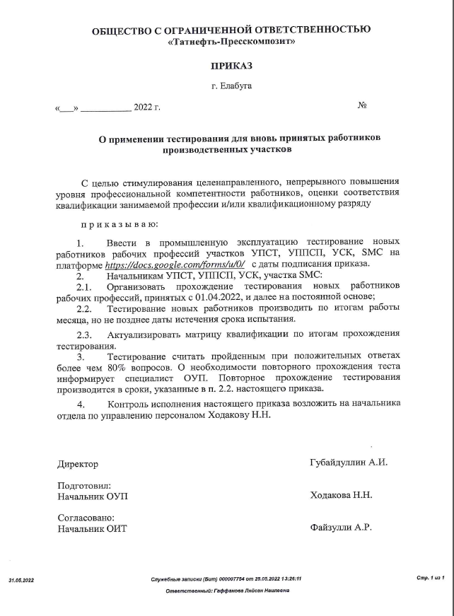
Тестирование проводится
с мая 2022 г.

Slide 26
План обучения
Реализованные мероприятия:
4. обозначены ответственные и сроки обучения в плане обучения (для ЦПСТ),
5. проводится обучение и оценка знаний/навыков каждого работника

Slide 27
ПИЛОТНЫЙ ПРОЕКТ 2 ЭТАП
Работник – это зеркало. Показывает в работе то, что в них вкладываешь

Slide 28
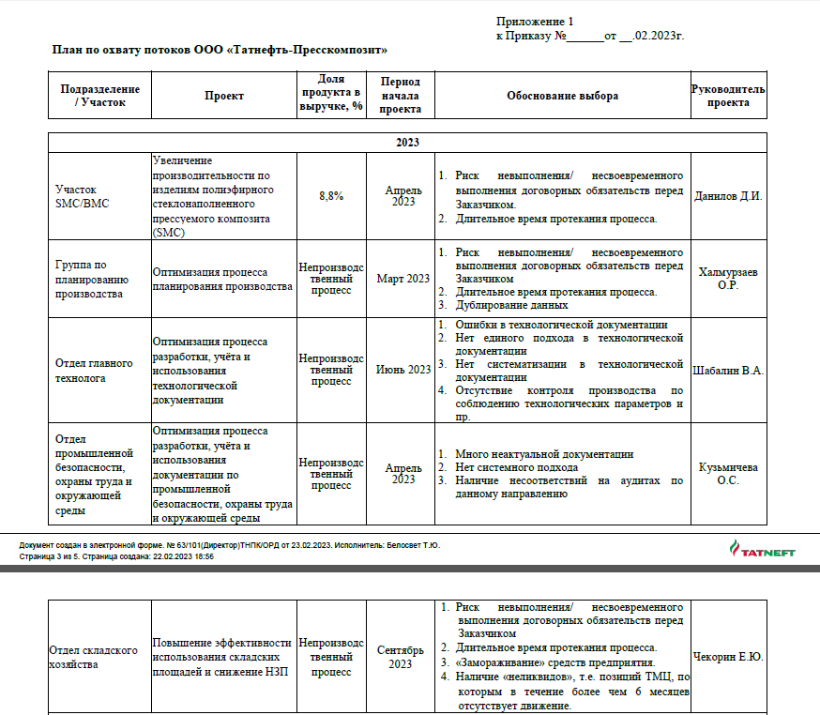
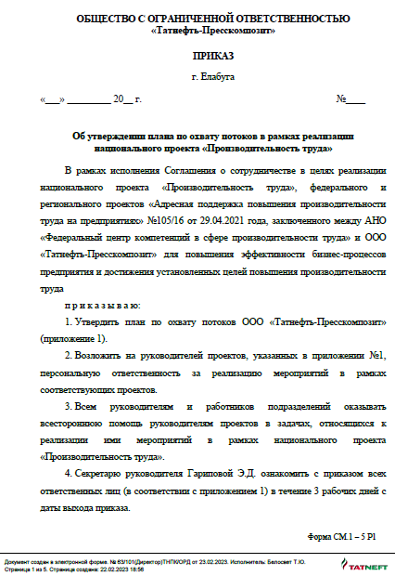
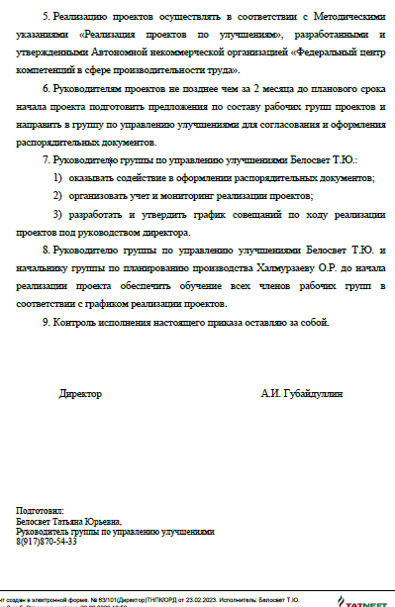
ТИРАЖИРОВАНИЕ
практики в ТНПК
В 2023 году
1 производственный участок,
4 офисных процесса ТНПК

Slide 29
МОТИВАЦИЯ
Задача успешной компании состоит в том, чтобы её работники сами стали инициаторами перемен

Slide 30
Для мотивации работников к изменениям/улучшениям внедрены и развиваются следующие мероприятия:
ведётся приём и рассмотрение кайдзен-предложений от всех работников,
ведётся ежегодный отбор высоко результативных работников и их мотивация,
ежеквартально проводится конкурс «Лучший производственный участок»,
для мастеров производства предусмотрена специальная система мотивации.

Slide 31
Конкурс подразделений производства
Критерии отбора:
отсутствие несчастных случаев на участке;
количество нарушений правил охраны труда;
количество выпущенной бракованной продукции;
отказ работы оборудования по вине работника участвующего подразделения;
количество персонала, участвующего в процессах совершенствования;
количество несоответствий, выявленных по вине работника участвующего подразделения;
оценка состояния рабочего места.
Условия вознаграждения:
присвоение звания «Лучшее производственное подразделение» с вручением переходящего кубка победителя;
присвоение звания «Временно отстающий» с вручением переходящего знака аутсайдера.
Notes:
*опционально. Руководитель программы рассказывает о запуске системы предложений по улучшениям.
Что это такое, как подать свою идею
Вознаграждение, его размер и критерии получения
Привести пример реального ППУ, если уже есть. Если еще нет – объяснить принципы, на основании которых формируется ППУ на конкретном примере рабочего места с пилотного потока.
Шагги: 1.

Slide 32
Кайдзен-предложения
Основание:
СТО-10.3-01-2019 Стандарт организации о порядке подачи, рассмотрения и реализации кайдзен-предложений.
Цель:
вовлечение работников в процесс непрерывного
улучшения процессов,
снижение всех видов потерь,
повышение качества продукции,
поддержание процессов.
!
Кайдзен-предложение может подать ЛЮБОЙ работник предприятия!!!
За КАЖНОЕ кайдзен-предложение выплачивается вознаграждение

Slide 33
Кайдзен-предложения
Вид потери определяется
для каждого
кайдзен-предложения

Slide 34
для мастеров производства
предусмотрена
специальная система мотивации
предусмотрено обучение и развитие
работников (в т.ч. новых)
ведётся ежегодный отбор высоко результативных работников и их мотивация

Slide 35
ОБУЧЕНИЕ И ИНФОРМИРОВАНИЕ ТРЕНЕРАМИ ТНПК
А кто говорил, что будет легко?
Чем труднее, тем интереснее

Slide 36
Внутренние тренеры в рамках проекта ФЦК сертифицированы по темам:
Основы бережливого производства
Реализация проекта по улучшению
Система 5С на производстве
Картирование
Производственный анализ
Олег
Халмурзаев
Татьяна
Белосвет
Notes:
Руководитель программы представляет внутренних тренеров, которые помогут распространить успех на все предприятие:
- рассказывает кто они;
- каким программам будут учить;
- как будет проходить обучение, как попасть в группу (как можно записаться)

Slide 37
Внутренние тренеры дополнили обучение руководителей и специалистов темами:
Т.к. в ТНПК внедряются требования ISO и специфические требования потребителей, то было принято решение – расширить перечень тем, обязательных по ФЦК. Дополнено темами, которые обязательны для применения в работе.
PDCA
SMART-система постановки целей
Poka-yokа, jidoka
ANDON, Alert
Бутылочное горлышко
Риски процесса. Риски по безопасности труда и охраны здоровья. Экологические аспекты
Причина - человеческий фактор
Требование. Несоответствия. «5 почему?». Планы КиПД.
Аудиты и последствия
Notes:
Руководитель программы представляет внутренних тренеров, которые помогут распространить успех на все предприятие:
- рассказывает кто они;
- каким программам будут учить;
- как будет проходить обучение, как попасть в группу (как можно записаться)

Slide 38
Примечание. УПСТ - это ЦПСТ. Позже было переименование участка в цех

Slide 40
Пример презентации по теме «Poka-yoke
Все обучающие презентации доступны работникам в любое время – они выложены на общедоступном диске
Notes:
Руководитель программы представляет внутренних тренеров, которые помогут распространить успех на все предприятие:
- рассказывает кто они;
- каким программам будут учить;
- как будет проходить обучение, как попасть в группу (как можно записаться)

Slide 41
Минутка ИСМ!
Информационная рассылка как ещё один способ доведения/закрепления информации
На предприятии с 28.03.2023 стартовала информационная рассылка от внутренних тренеров.
Цель: кратко информировать о чём-то новом, о наболевшем, ещё раз напомнить о важном и т.д.

Slide 42
В темах рассылки не только очень актуальные и важные темы как
РИСКИ и ВОЗМОЖНОСТИ, но…

Slide 43
…и ознакомительные.

Slide 44
Информация для работников
2 этаж – коридор АБК1
столовая АБК2
Где найти информацию?
Информационные
плакаты В помещениях
Электронная
рассылка
Корпоративная электронная почта
TV информирование
Холл и столовая АБК-2

Slide 45
Информация для работников
холл АБК1
столовая АБК2
Где найти информацию?
Информационные
плакаты В помещениях
Электронная
рассылка
Корпоративная электронная почта
TV информирование
Холл и столовая АБК-2

Slide 46
Памятка работнику
В разработке

Slide 47
ТИРАЖИРОВАНИЕ
Неважно, откуда вы.
Важно только то, куда вы направляетесь

Slide 48
Пилотный проект
Проект ФЦК
Проект ФЦК
ТИРАЖИРОВАНИЕ
практики в ТНПК
ЦЕХ ПО ПРОИЗВОДСТВУ СТЕКЛОПЛАСТИКОВЫХ ТРУБ
2 производственных участка, 4 офисных процесса ТНПК
Полученные знания и опыт на одном участке производства будут переданы другим процессам производства и офиса
март 2023 г.
декабрь 2024 г.

Slide 49
1 этап
2 этап
3 этап
Пилотный проект
ТИРАЖИРОВАНИЕ
практики в ТНПК
Проект ФЦК
Проект ФЦК
Тиражирование
на новых
производственных
площадках ТНПК
Тиражирование полученных знаний и опыта началось не только на процессах (заявленных в рамках проекта ФЦК, 2 этап) в г.Елабуга, но и на новой производственной площадке в г.Бавлы.
Площадка ещё не сдана в эксплуатацию, а работники уже учатся. Обучение проходило на производственной площадке в г.Елабуга.

Slide 50
1 этап
2 этап
3 этап
Пилотный проект
ТИРАЖИРОВАНИЕ
практики в ТНПК
Проект ФЦК
Проект ФЦК
Тиражирование
на новых
производственных
площадках ТНПК
На обучении тренеров в г.Елабуга руководители участка г.Бавлы также присутствовали
пример

Slide 51
ТИРАЖИРОВАНИЕ
Практики в ПАО «Татнефть»
Уже проведено несколько совещаний работников ООО «Татнефть-Пресскомпозит» с работниками ПАО «Татнефть» в рамках передачи опыта и его дальнейшего тиражирования на других предприятиях ПАО «Татнефть».

Slide 52
СПАСИБО ЗА ВНИМАНИЕ!

